Slide 1
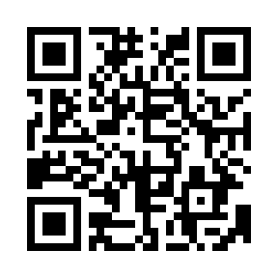
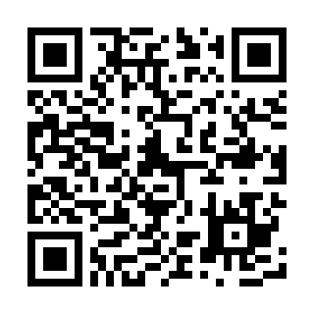
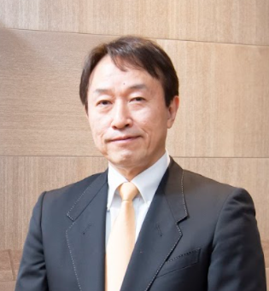
【オンラインセミナー】
新NISAスタートして、10ｹ月経ちました！
資産形成術とリスク対策セミナーのご案内
セミナー内容
金融商品の説明ではなく資産形成の基礎を学べます
新NISA制度⇒2300万口座へ（2024.3）
NISAの大改正となった背景や日米の運用方法の違い
投資信託を活用した資産形成のポイントとリスク対策
制度を活用した資産形成術とは？
DC・iDeCoによる所得税対策と新NISAによる年齢に関係ない活用術
所得税対策と運用益非課税の効果をシミュレーション体験
8月のような暴落時には、どのように対応したらよいか？
大切な資産を守る保険のワンポイントレッスン！
こんな時どうする？請求漏れを起こさない保険の自在性
参加費
無料
セミナーイメージ
（ダイジェスト版）
WEB開催
2024年11月28日(木) 19:00～20:00
皆様の映像や声は入りませんのでリラックスしてご参加ください。
お申込み方法
★二次元バーコード→ Zoomウェビナー登録画面→エントリー
★ リスクマネジメント・ラボラトリー社から
「確認メール」が送信されます
※セミナーをご受講予定の端末からご登録ください
株式会社リスクマネジメント・ラボラトリー 代表取締役 内田 隆
・全国37都道府県で、医師会・医協・歯科医師会と業務提携して事業を展開
・米国型IFAを目指して活動を行い、金融商品仲介業の資産残高は480億円（2024年5月末）
・講師は、AFP、証券外務員、多数のセミナー講師を担当
主催： いわて医師協同組合
お問合せ先：いわて医師協同組合 鈴木：TEL：019-626-5550

Slide 2
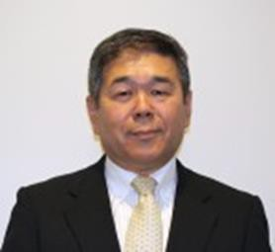
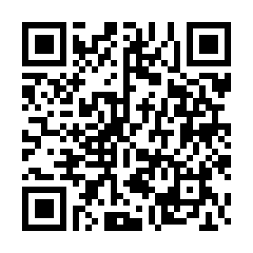
【オンラインセミナー】
相続・事業承継対策案とM＆A
地域医療を守ってこられたご自身のクリニックをどうなさいますか？
親子承継、第三者への譲渡問題などを、出来る限り円滑に良い状況で
解決（承継・譲渡）したいと思われている理事長、院長先生向けの
Webセミナーです。
１．相続の基礎知識
２．事業承継に関する基礎知識
３．事業承継の考え方と具体例
４．事業承継成功のポイント 等をわかりやすくご説明いたします。
【講師プロフィール】
株式会社リスクマネジメント・ラボラトリー
仙台支店長 大友 弘信
・大学卒業後、住宅メーカーに7年勤務。その後、外資系保険会社に転職し、
2001年コンサル会社に役員として参画
・2004年9月より（株）リスクマネジメントラボラトリー仙台支店長を兼務
・東北で約350の医療機関をサポート。新潟、青森、秋田、岩手、宮城、福島、
熊本、鹿児島、徳島、岡山の医師会（医協を含む）、新潟、青森、福島の
歯科医師会（医協を含む）のセミナー講師を担当
WEB開催
2025年1月23日(木) 19:00～20:30
申込〆切：2025年1月19日
参加費
ご自宅、クリニックのパソコンやスマホ、タブレットでご参加下さい。
皆様の映像や声は入りませんのでリラックスしてご参加ください。
無料
お申込み方法
★二次元バーコード→ Zoomウェビナー登録画面→エントリー
★ リスクマネジメント・ラボラトリー社から
「確認メール」が送信されます
※セミナーをご受講予定の端末からご登録ください
主催： いわて医師協同組合
お問合せ先：いわて医師協同組合 鈴木：TEL：019-626-5550

